Slide 1
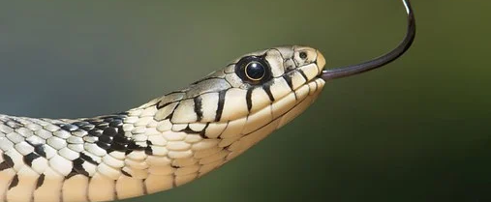


RESUMO DE TECNOLOGIA
CTIT-UFMG
Biotecnologia
Coordenadoria de Transferência e Inovação Tecnológica CTIT - UFMG
PROTEÍNA RECOMBINANTE COMO COMPOSIÇÃO VACINAL CONTRA ACIDENTES COM SERPENTES (CROTALUS)
Estágio de desenvolvimento: Teste in vivo (camundongos)
Descrição
Proteína recombinante multiepítopo, definida pela SEQ ID N°1, além de composição vacinal capaz de gerar imunidade protetora contra a atividade letal do veneno de serpentes do gênero Crotalus.
Vantagens
É capaz de gerar imunidade protetora contra a atividade letal do veneno de serpentes do gênero Crotalus;
A proteína é produzida in vitro, é desprovida de toxicidade, pode ser produzida em grande escala , de forma pouco onerosa, além de apresentar boa estabilidade.
Inventores
Carlos Delfin Chávez Olórtegui / Denis Alexis Molina / Fernanda Costal Oliveira / Carolina Rego Rodrigues / Elizângela Almeida Rocha / +.
Titulares:
UFMG / FUNDAÇÃO EDUCATIONAL DE CRICIÚMA - FUCRI
Nº: BR1020200248278
TRANSFERENCIA@CTIT.UFMG.BR
+55 31 3409-3929

